Slide 1
"Educación a Distancia ¿Acercando el mundo?
Dra María de Jesús García Martínez

Slide 2
Concepto:
Es un sistema tecnológico de comunicación masiva y bidireccional, que sustituye la interacción personal en el aula de profesor y alumno como medio preferente de enseñanza, por la acción sistemática y conjunta de diversos recursos didácticos y el apoyo de una organización tutorial, que propician el aprendizaje autónomo de los estudiantes.

Slide 3

INNOVACIÓN CALIDAD
TIC
Estrategias de Aprendizaje
Contenidos

Slide 4
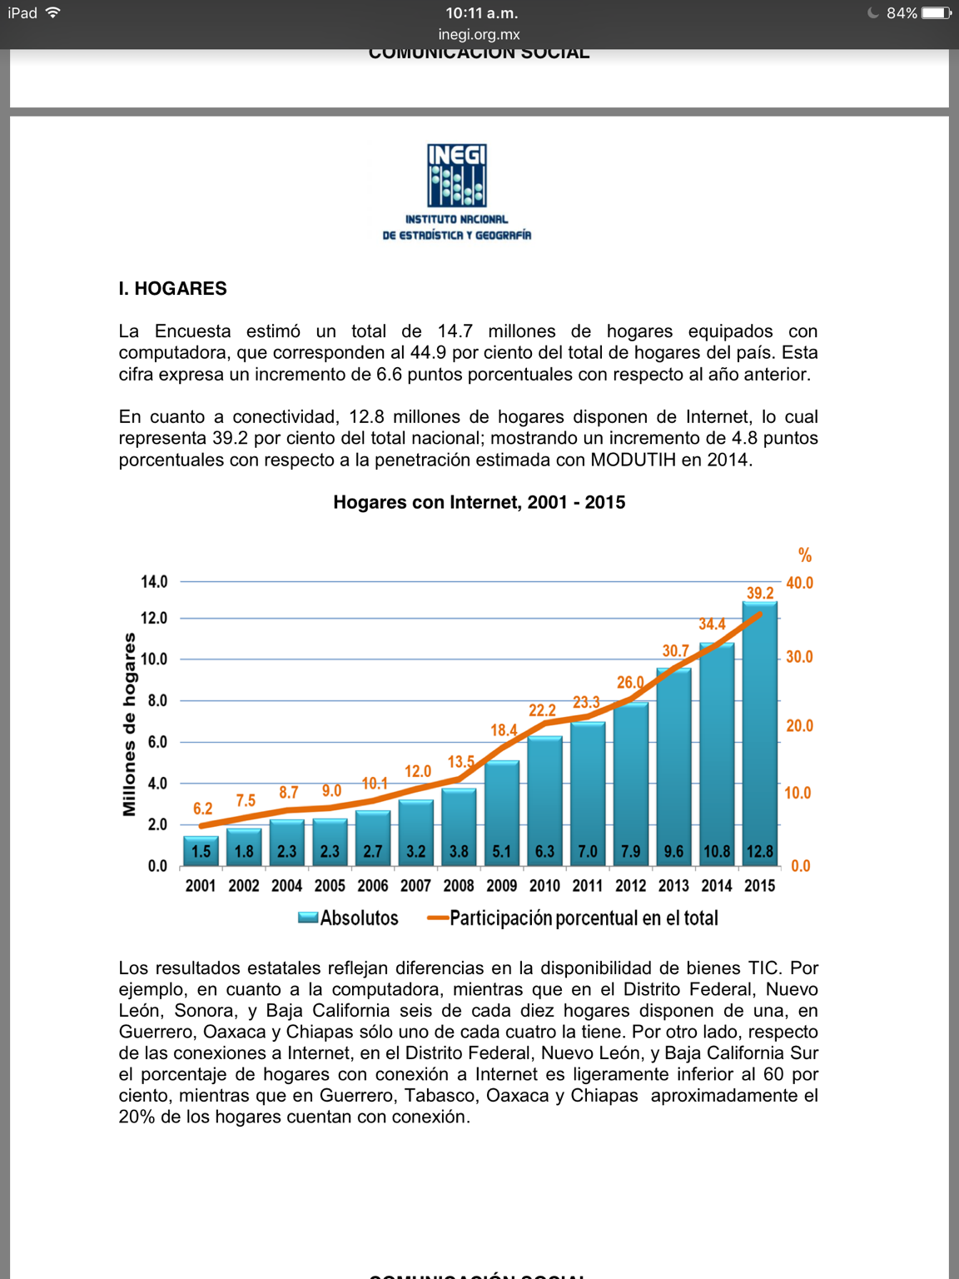
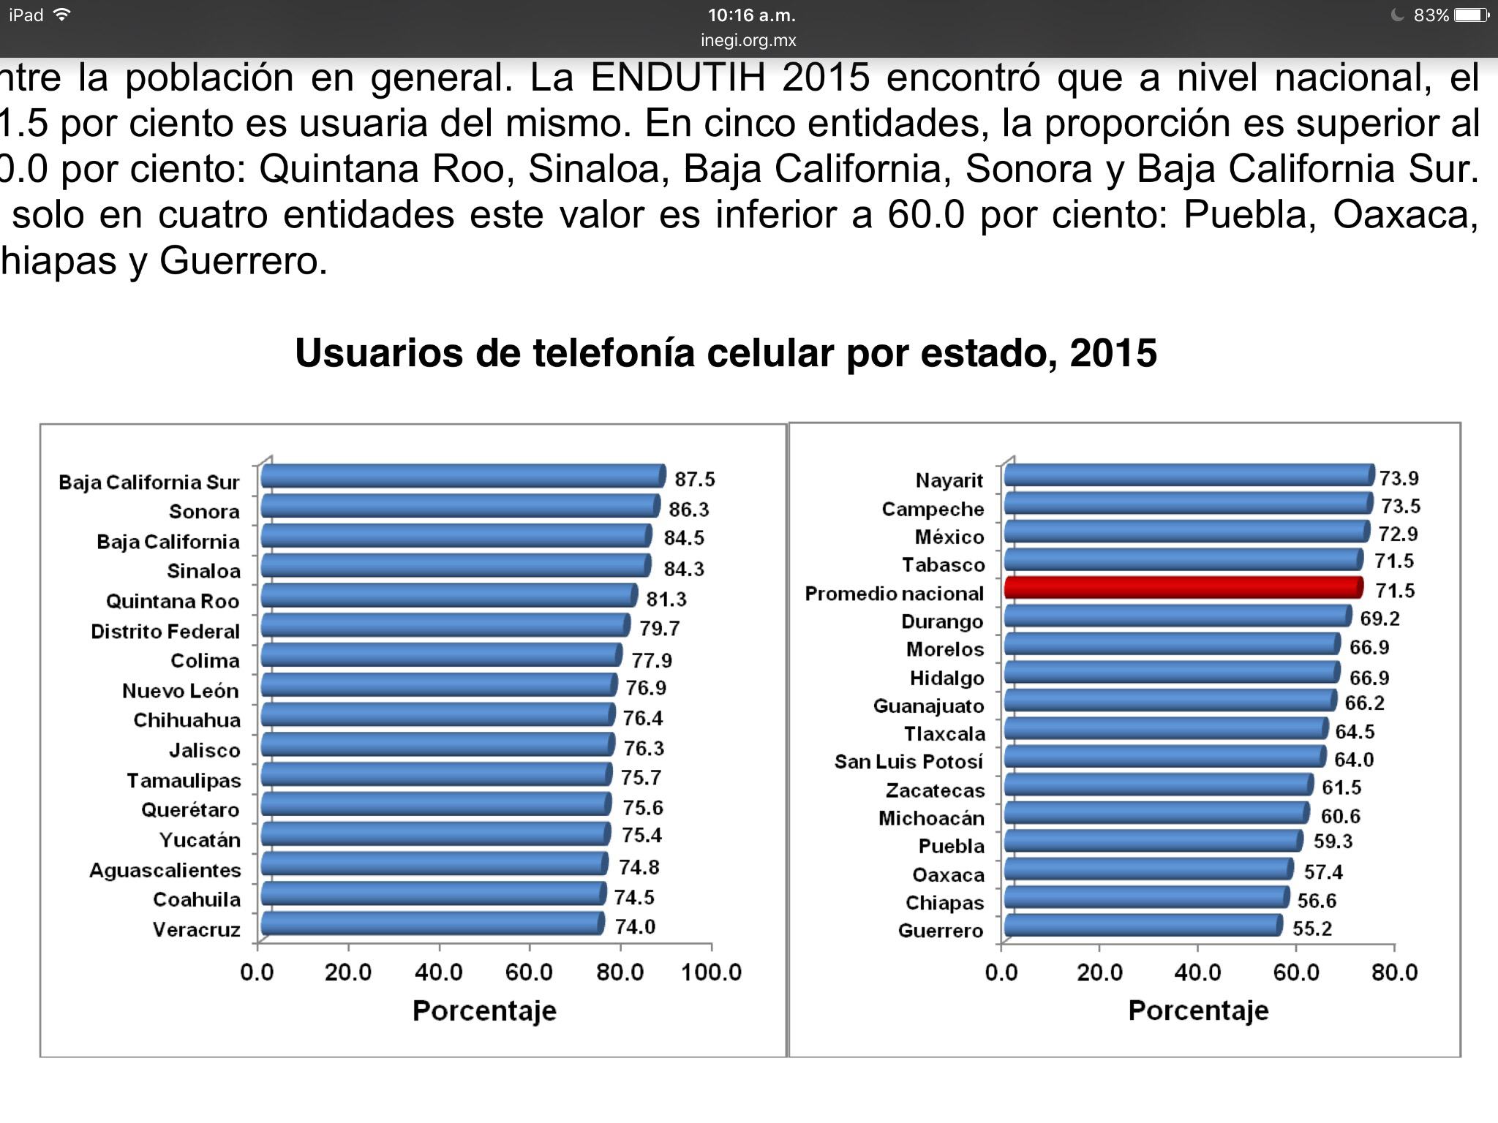
¿Democratiza el acceso a la educación?

Slide 5
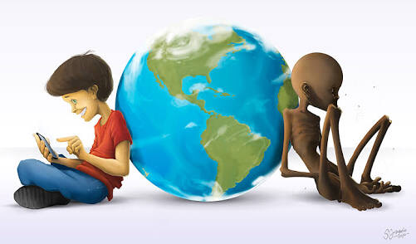
La falta de acceso a servicios públicos de información genera inequidades sociales difíciles de revertir, puesto que la brecha entre quienes poseen y utilizan los conocimientos y quienes quedan marginados de esta posibilidad, se acentúa progresivamente con el transcurso del tiempo

Slide 6


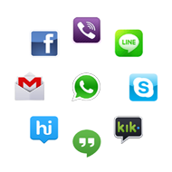
Profesor - Alumno
Bidireccional
Sincrónica
Asincrónica

Slide 7
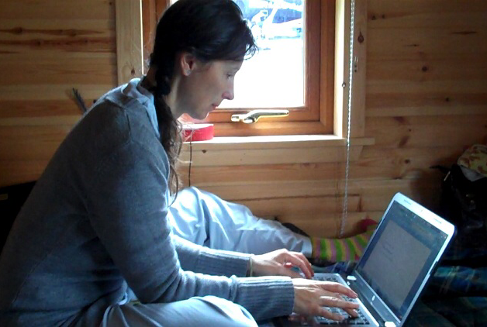
Flexibilidad
Autoaprendizaje y autogestión
Pensamiento crítico
Reducción de costos??
VENTAJAS

Slide 8

Desventajas
Limitaciones técnicas
El acceso desigual de la población.
Inversión inicial costosa.
Conocimiento previo.
Retraso en la retroalimentación
Falta de planificación

Slide 9
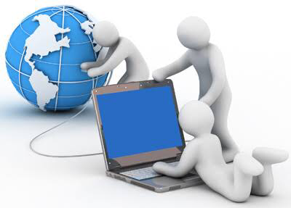
Los servicios educativos se organizarán en sistemas unificados a través de redes electrónicas internacionales.
La formación profesional responderá a criterios estandarizados, y los mercados laborales ofrecerán empleo a personas residentes en cualquier lugar del mundo.

